Slide 1
Aula inicial
RCC0430
KEY SPEAKERS – Vocês
ajudante de PALCO - EU
2021

Slide 2
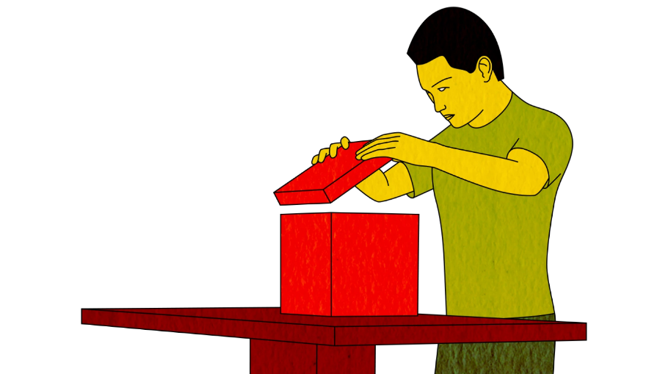
P1 - Curiosidade
Na primeira aula, entregamos uma caixa surpresa com um conjunto de expectativas que o estudante deve cumprir até o final do semestre, mesmo se eles não têm o menor interesse em seu curso.
Queria aproveitar a oportunidade para convidá-lo para uma jornada intelectual fascinante. Vamos refletir a relevância da disciplina para os estudantes e para o mundo fora da sala de aula.
Vamos conversar sobre alguns itens a serem abordados no curso e seu impacto na sua vida pessoal e profissional
Soft skills e novas ferramentas do contador /economista de um futuro incerto
Os alunos gastam 15 minutos escrevendo um parágrafo em resposta à seguinte pergunta: Qual tecnologia ou software que você aprendeu no passado, e teve um impacto significativo em sua vida? Explique por que isto foi significativo para você?
Depois postam o nome da tecnologia no link: Go to www.menti.com and use the code 9283 6598
COLD CALL – O professor chama alguns para falar da tecnologia escolhida
Banco de Dados Access (modelo teórico e parte prática)

Slide 3
P2 – Senso de comunidade
Isto leva ao conceito de presença social
Sensação de pertencimento ao grupo. Se sentir bem, eu participo.
Abertura depende do nível de conhecimento dos outros
Humanizar os seus estudantes
Colocar imagem e não foto no moodle
Colocar forum de apresentação e interesses mútuos no moodle
Colocar um fórum fale com o professor e estimule a participação de todos com perguntas e respostas
Tempo para se apresentar no fórum de interesses mútuos e apresentação pessoal. Colocar o seu nome no tópico novo.

Slide 4
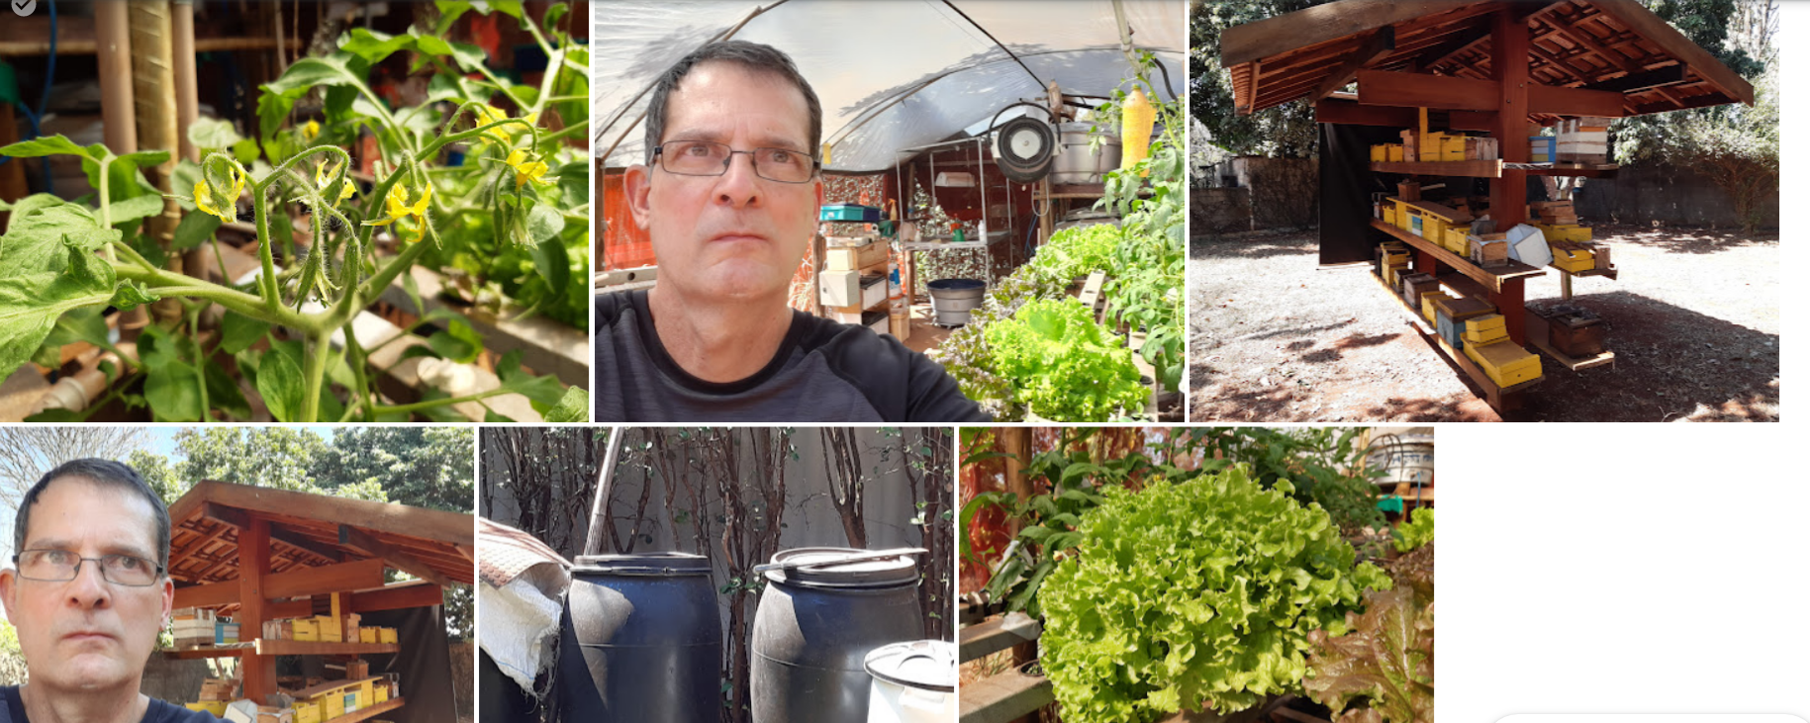
Dutra

Slide 5
P3 - Aprendizado
a) Tentar fazer uma tarefa cognitiva antes de estarem prontos
Como posso aprender melhor? Por que as vezes não consigo ter sucesso em algumas disciplinas?
Mudar para o PPT NEURO- EDUCAÇÃO
b) Convido-os para pensarem sobre o curso em uma perspectiva metacognitiva. (COLD CALL)
Quais estratégias e suporte que devem adotar para ter sucesso em um curso de graduação?
Quais estratégias funcionaram e não funcionaram no passado?
Pedir para eles pensarem nos melhores e os piores cursos que fizeram e o que fizeram ser um sucesso ou não.
Quais as ações que eles gostariam que fosse tomadas por vc (professor) e pelo seus pares.

Slide 6
P4 - Expectativas
Vamos falar da ementa
Já sei Excel. E agora? Como avançar?
Podemos aprender uma linguagem de programação tipo VBA, R, Python, etc.
Podemos também aprender banco de dados que existe em todas as empresas. Como extrair as informações?
Soft skills - colaboração , pensamento crítico, resolução de problemas e comunicação
Módulo 1 – Sistema de banco de dados
Módulo 2- Modelo de banco de dados
Módulo 3 – Modelo E/R
Modelo 4 – Projeto de Banco de dados
Módulo 5 – Access – tabelas/consultas de relacionamentos
Módulo 6 – Access – Formulários e Relatórios
Módulo 7 – Introdução ao VBA a linguagem de consulta
Para casa
Postar o que acha da ementa. Sugestões, críticas e até elogios. Veja link na página principal
Montar um grupo de até 5 pessoas no máximo (pode ter grupo de 1) e procurar algum lugar real que possa desenvolver um projeto, seja uma padaria, uma empresa ou entidade estudantil.
PERGUNTAS SOBRE QUALQUER COISA, INCLUSIVE COISAS PESSOAIS

Slide 7
Revisando
Mundo mudou e vai mudar
Não sabemos o que temos que aprender para ter sucesso no futuro
Novas habilidade são requeridas no mundo de hoje
Novas tecnologias em conjunto com as soft skills farão diferença para arrumar um novo emprego no futuro
Hybrid skill é a chave – Soft mais Hard

Slide 8
Próxima aula
Só na quarta feira, Quinta próxima não teremos aula

